Slide 1
软件工程课程设计汇报
“时间利用”
汇报人： 王子芃
项目团队成员：200340073 王恒
200340075 王文浩
200340077 王子豪

Slide 2
汇报内容
软件创意及需求
开发技术与工具
软件设计与建模
代码编写与测试
软件质量与保证
系统部署与运行
开源社区的使用
实践收获与感受

Slide 3
近年来随着科技的不断发展，手机已经基本上完成了普及。人们现在的生活已经离不开手机。人们在手机上刷短视频、玩手机游戏、网上购物的时间越来越多，导致没有办法合理的运用碎片化的时间。有些人也存在着拖延的坏习惯，不会安排时间，导致预定的目标没有完成或在制定的计划期间无法做到专注。因此，对时间进行有效的管理成为社会尚待解决的问题，有现实迫切的需求。
本产品的用户主要是学生群体，这类人群的主要特点是思维活跃，而且接受新鲜事物的能力比较强，他们时常刷短视频、玩手机游戏、网上购物，对时间的管理利用能力不够；在timeUse上可以将手里里的软件进行分类并查看每天使用的时间，创建自己在某个时间段的任务，并在时间结束后得到反馈，查看自己的分析报告，以满足自己的在一定程度上的时间管理利用需求。
软件需求与创意——现实问题：

Slide 4
软件需求与创意——核心问题：
软件系统功能包括：
（1）根据用户的自定义设置提醒用户需完成哪些事宜防止用户忘记
（2）对用户完成任务情况和任务制定数量进行分析，并将分析结果反馈给用户，以便用户对任务进行调整
（3）对任务进行分类，以便更好的完成任务
（4）可标记重要日期，帮助用户透视未来日程。
（5）监测用户在计划期间使用的app时长

Slide 5
软件需求与创意——需求创意：
通过计算机软件和智能手机组成一个依托于互联网的信息系统。构成系统的各个要素之间相互交互、协同，从而为人们进行时间管理提供一个基于计算机软件的解决方法。
1.首先需要人们制定适用于自己目标的时间规划，对计划进行个性化定制。制定计划时间以周为分界，用户可在当前周添加需要完成的事宜。软件会记录用户所添加的事宜，并在当天提醒用户去完成它们。如果用户需要提前添加事件，可切换将周切换为月。计算机软件用来连接云端数据库，软件会从云端获取用户的数据，根据数据分析用户每天完成任务的情况和任务的数量，并把分析结果反馈给用户，以便用户对自己的计划进行调整。

Slide 6
软件需求与创意——需求创意：
2.请求用户将软件进行分类，例如：把王者荣耀app归为“娱乐”类，中国大学慕课app归为“学习”类,中国移动app归为“生活”类。从而监测用户使用的软件种类的时间长度，以便生成学习效果检测报告。
3.将计划设定和软件时间监测相结合，可以在用户设定的计划期间内监测用户使用其他类别软件的时间，进而更好的检验用户的学习效果。将数据保存到后台，用于后期形成用户分析报告。
4.也可监测用户每天使用软件的时间情况，将该数据以扇形图的方式呈现给用户
5.每天可查看今天、昨天和最近7天的应用使用情况和任务完成情况，让用户根据数据进行自身的调整

Slide 7
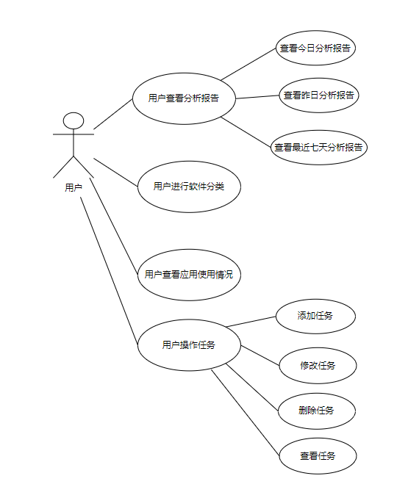
需求模型与文档——软件需求模型：用例模型
软件需求的用例模型：
参与者只有用户，用户可以在用户查看分析报告、进行软件分类、查看应用使用情况和操作任务中随意跳转。其中在用户查看分析报告中可以查看今日、昨日和最近七天的分析报告；在用户操作任务中，可以对任务进行增删改查等操作。

Slide 8
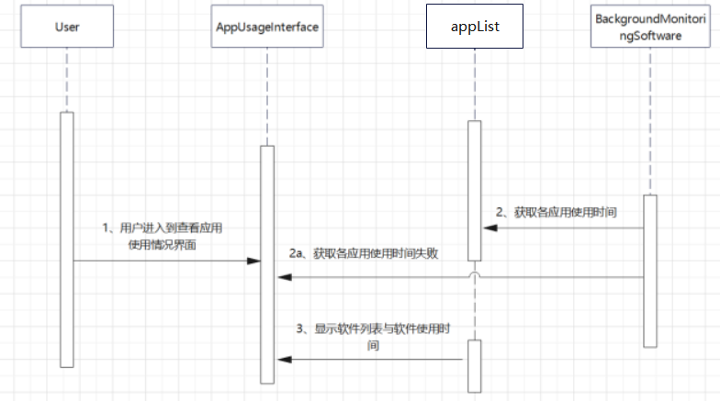
需求模型与文档——软件需求模型：顺序图
User代表用户，用户进入到AppUsageInterface中查看应用使用情况，AppUsageInterface是边界类，用于显示从appList中获取的应用信息。
appList是实体类用于保存从BackGroundMonitoringSoftware获取的各应用使用时间。BackGroundMonitoringSoftware是控制类，用于获取各应用使用时间，并将其传输给appList。
“用户查看应用使用情况”用例的顺序图

Slide 9
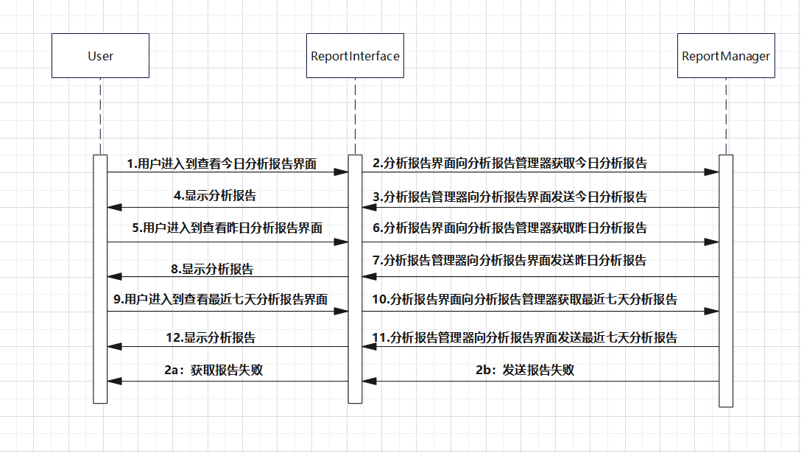
需求模型与文档——软件需求模型：顺序图
reportInterface
是边界类，用于显示从reportManager
传输过来的分析报告；reportManager是控制类，用于分析从数据库获取的任务数据和应用使用数据，从而生成分析报告。User代表用户，用户通过点击按钮来切换显示分析报告的页面
“用户查看分析报告”用例的顺序图

Slide 10
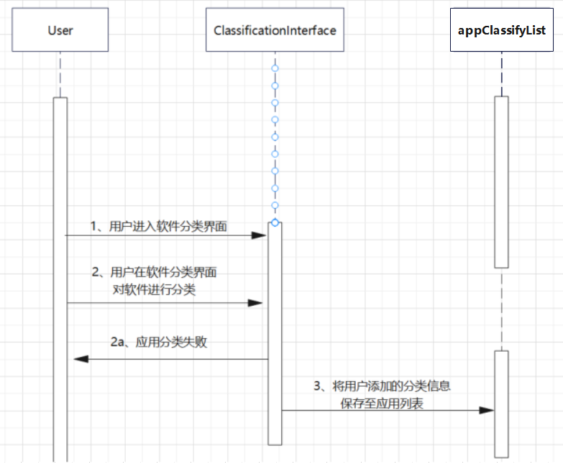
需求模型与文档——软件需求模型：顺序图
ClassificationInterface是边界类和控制类，用于显示软件分类界面并进行应用的分类，把数据保存到appClassifyList中。
appClassifyList是实体类用于保存ClassificationInterface传输的数据。
“用户进行软件分类”用例的顺序图

Slide 11
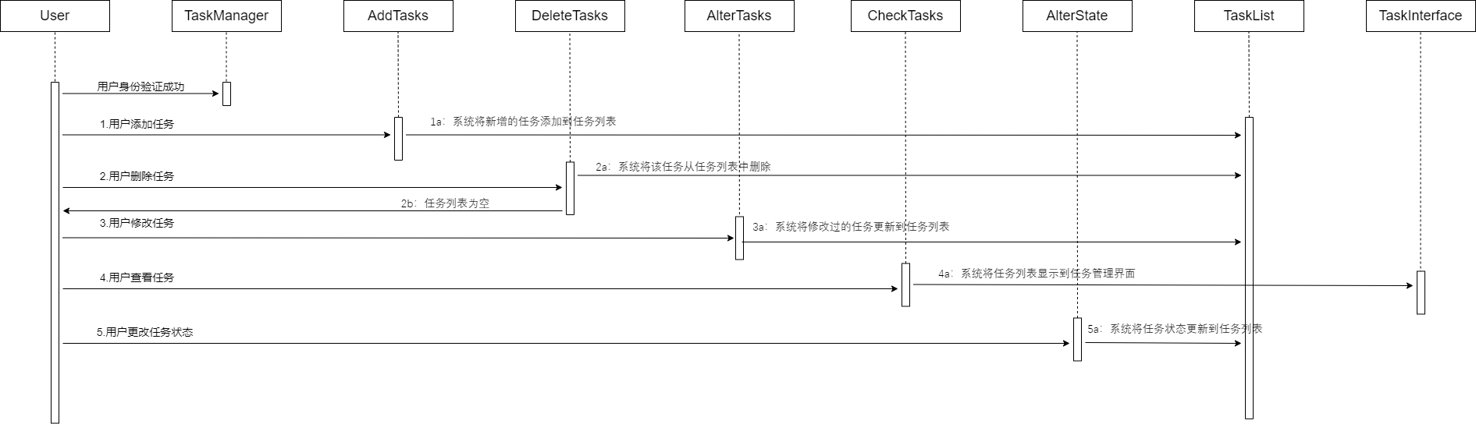
需求模型与文档——软件需求模型：顺序图
User代表用户。AddTasks是边界类和控制类，用于显示添加任务界面和将新的任务数据传输给TaskList。DeleteTasks是边界类和控制类，用于显示添加删除、修改界面和将新的修改任务数据传输给TaskList。AlterTasks是控制类，用于将新修改的任务数据传输给TaskList。CheckTasks是控制类，用于将新修改的任务数据传输给TaskList。TaskList是实体类，用于保存各个控制类传输的数据。
TaskInterface是边界类，用于显示任务列表
“用户操作任务”用例的顺序图

Slide 12
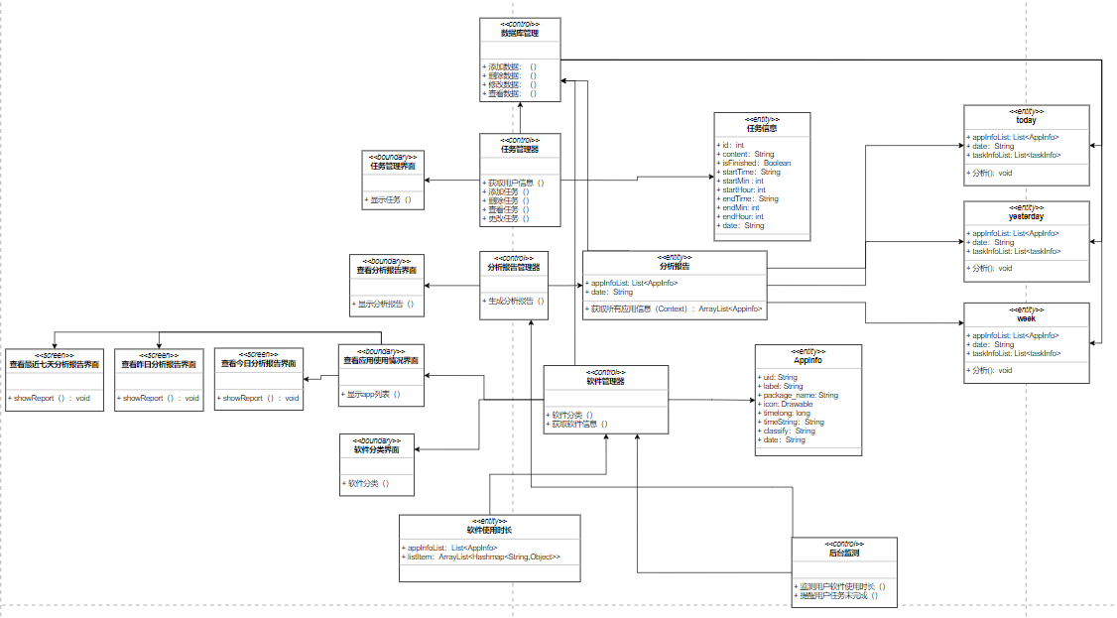
需求模型与文档——软件需求模型：分析类图
时间利用系统分析类图

Slide 13
需求模型与文档——软件需求模型：分析类图
控制类数据库管理的方法有添加数据、删除数据、修改数据和查看数据。数据库管理与控制类的任务管理器、软件管理器，实体类的分析报告，今日、昨日、最近七天分析报告是关联关系。
实体类应用信息的属性有：
appName,appUseTime,appPacketName,appIcon,appUid,appClass。
应用信息与软件管理器相关联。
实体类任务信息的属性有：
Id,content,isFinished,startTime,startMin,startHour,endTime,endMin,endHour,date
任务信息与任务管理器相关联。

Slide 14
需求模型与文档——软件需求模型：软件的非功能需求
(1) 性能需求：用户任意操作后500ms内系统给予反馈信息，数据的转换和传送能够在1s内完成。
(2) 可靠性需求：此软件系统易维护，可保障用户在软件的使用效率上的需求。
(4) 运行环境约束：用户需使用Android系统运行此软件。
(5) 外部接口：无设备之间的接口要求。

Slide 15
需求模型与文档——软件需求模型：软件需求文档
软件需求文档
  介绍项目所产生的软件需求构思与创意文档、软件需求规格说明书

Slide 16
开发技术与工具
软件开发技术
  UML技术、Android APP开发技术、XML技术、调用Android接口技术、SQLite技术、
编程语言
  Java
软件工具
  Android Studio

Slide 17
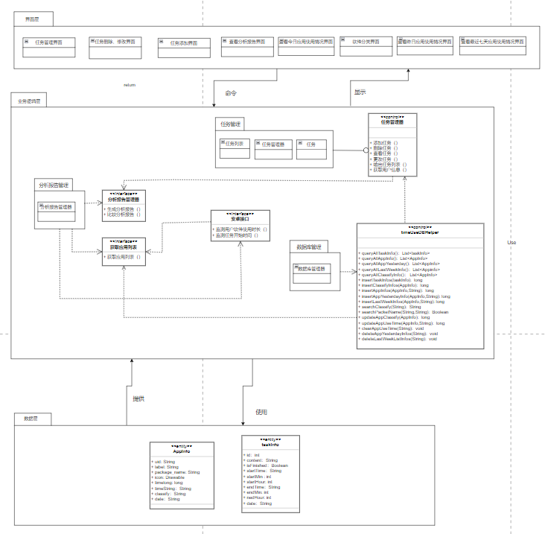
体系结构设计及其模型
图2-1描述了“时间利用”系统的设计架构，采用分层结构。图中界面层和业务逻辑层的类来自于需求用例模型和用例交互模型；
界面层包括应用的所有界面，用于显示界面和数据以及数据的分析结果
逻辑业务层的“timeUseDBHelper”是用于进行数据库操作的文件，“安卓接口”是用于监测用户软件使用时长和监测任务开始时间。任务管理器用于“timeUseDBHelper”通过对任务进行增删改查操作。
数据层包括AppInfo（软件信息）和taskInfo（任务信息）。逻辑业务层使用数据层的数据，并对数据进行修改。
图2-1 时间利用系统体系结构逻辑视图

Slide 18
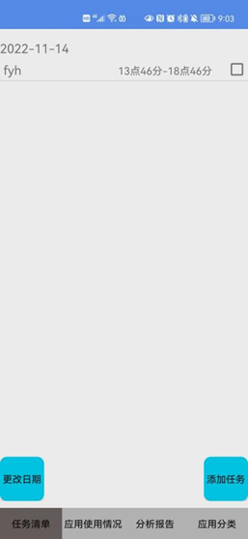
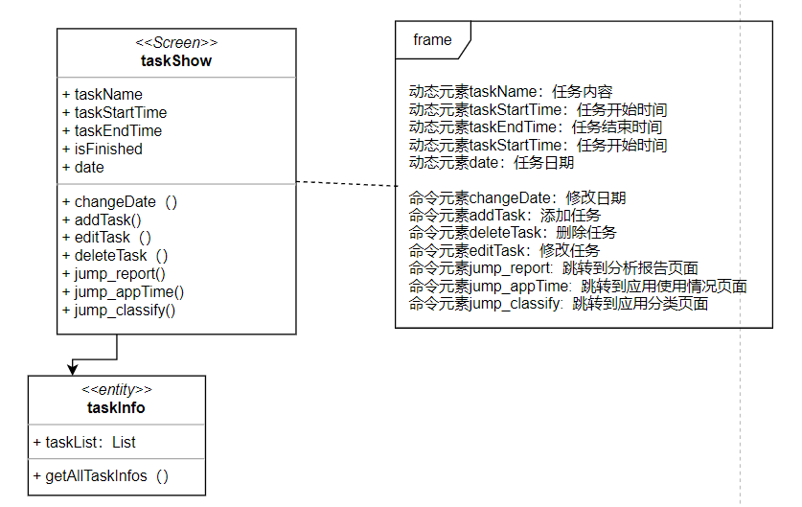
用户界面设计及其模型
1）本界面为本软件的任务管理界面。
用户可在该界面进行查看任务列表
图3-1时间利用系统用户端任务管理界面
图3-2 时间利用系统界面类表示：任务清单页面

Slide 19
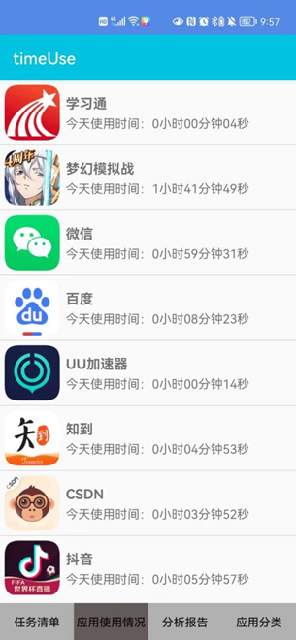
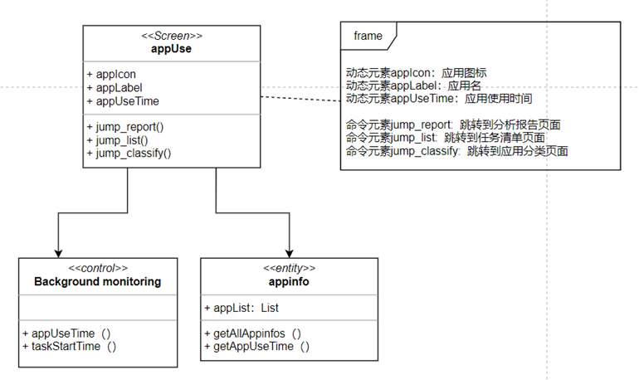
用户界面设计及其模型
2）本界面为用户进行查看应用使用情况的界面
用户可在该界面查看今日各应用的使用情况
图3-3 时间利用系统手机端应用使用情况界面
图3-4 时间利用系统界面类表示：应用使用情况页面

Slide 20
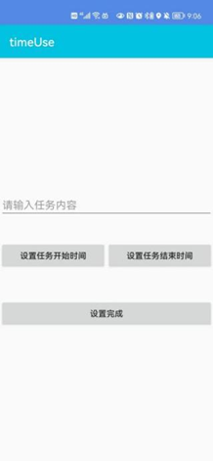
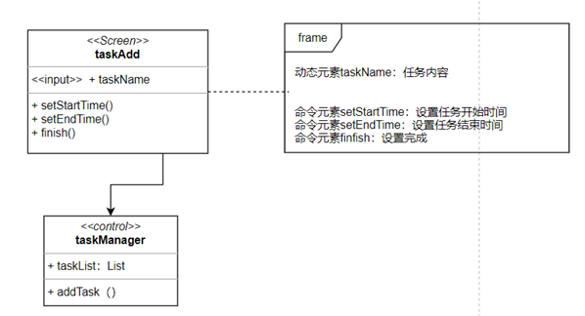
用户界面设计及其模型
3）本界面为用户进行添加任务的界面
用户可在该界面进行添加任务操作。用户输入完任务内容、设置好任务开始时间和任务结束时间后，点击设置完成会将用户填写的数据保存到数据库中。
图3-5 时间利用系统手机端添加任务界面
图3-6 时间利用系统界面类表示：添加任务页面

Slide 21
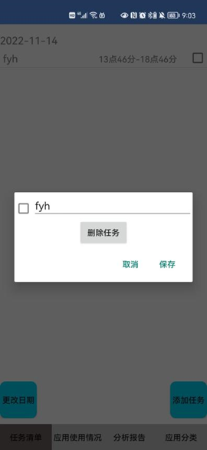
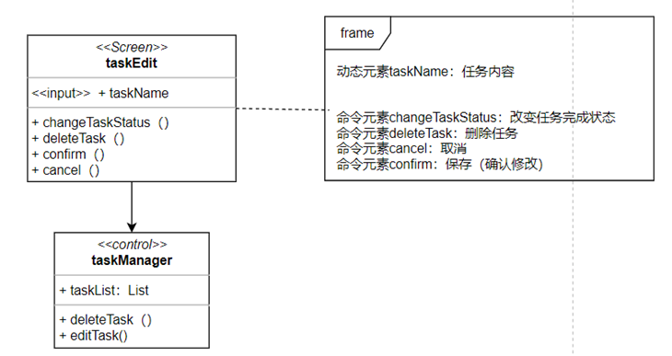
用户界面设计及其模型
4）本界面为用户进行删除、修改任务的界面
用户可在该界面进行任务的删除和修改操作
图3-7 时间利用系统手机端删除、修改任务界面
图3-8 时间利用系统界面类表示：删除、修改任务页面

Slide 22
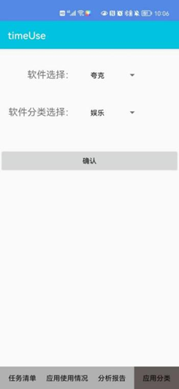
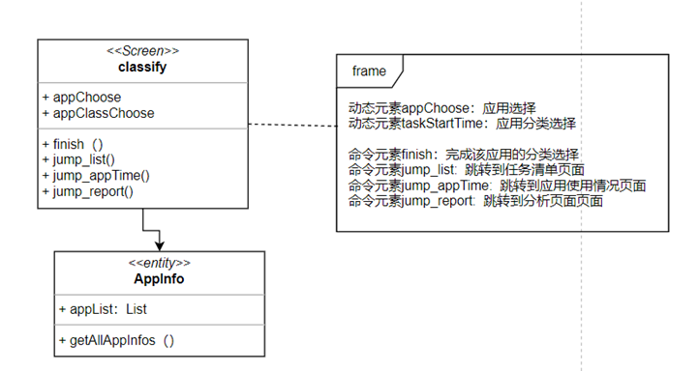
用户界面设计及其模型
5）本界面为用户进行应用分类的界面
用户可在该界面进行应用的分类操作。用户点击软件选择会出现所有软件的下拉栏，用户可从中选择。点击软件分类选择会出现软件分类的下拉栏，用户可从中选择。
图3-9 时间利用系统手机端进行应用分类界面
图3-10 时间利用系统界面类表示：应用分类页面

Slide 23
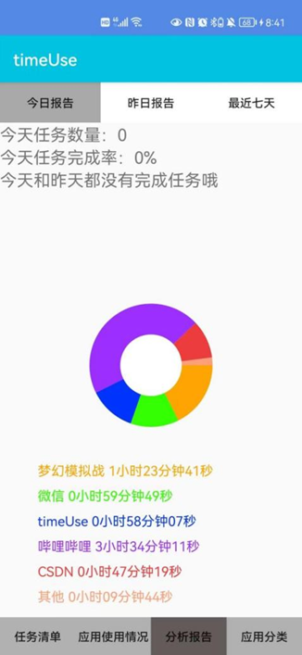
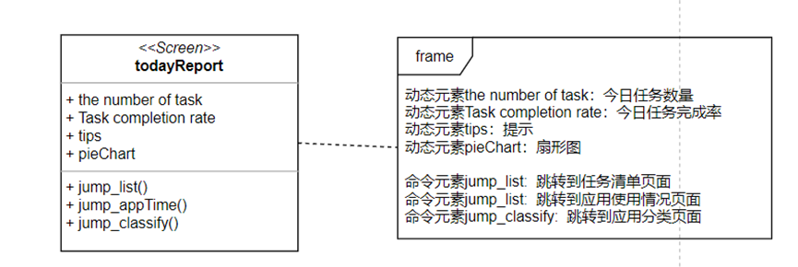
用户界面设计及其模型
6）本界面为用户查看今日分析报告的界面
用户可在该界面查看今日分析报告
图3-11 时间利用系统手机端查看今日分析报告界面
图3-12 时间利用系统界面类表示：今日分析报告页面

Slide 24
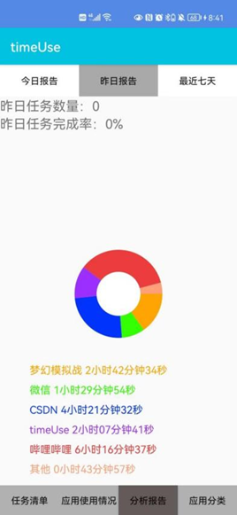
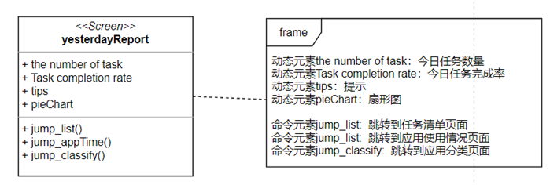
用户界面设计及其模型
7）本界面为用户查看昨日分析报告的界面
用户可在该界面查看昨日分析报告
图3-13 时间利用系统手机端查看昨日分析报告界面
图3-14 时间利用系统界面类表示：昨日分析报告页面

Slide 25
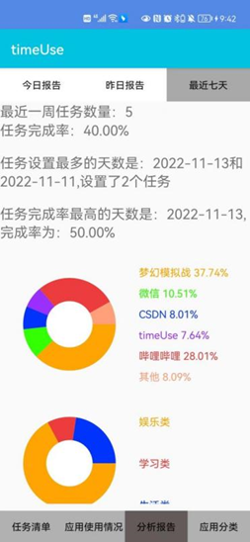
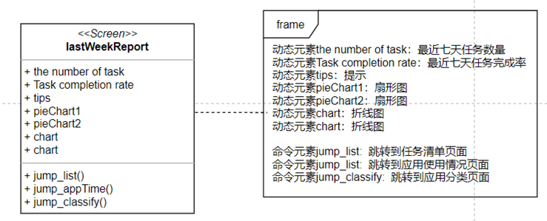
用户界面设计及其模型
8）本界面为用户查看最近七天分析报告的界面
用户可在该界面查看最近七天的分析报告
图3-15 时间利用系统手机端查看最近七天分析报告界面
图3-16 时间利用系统界面类表示：最近七天分析报告页面

Slide 26
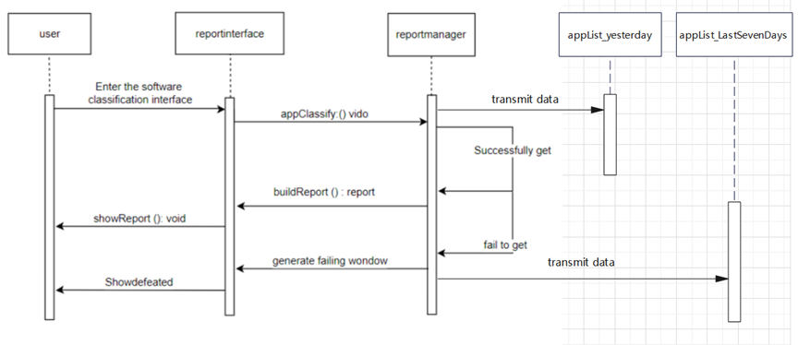
用例设计及其模型
用户查看分析报告用例实现的设计方案
用户查看分析报告用例分为查看今日分析报告、查看昨日分析报告和查看最近七天分析报告。
“用户查看今日分析报告”功能的实现主要是通过“reportManager”对象提供的服务。具体实现过程见图4-1 所描述的用例设计顺序图。
图4-1 时间利用系统“查看今日分析报告”用例设计顺序图
User代表用户。reportInterface是界面类，用于显示reportManager传输过来的数据。reportManager是控制类，用于从appList_yesterday和appList_LastSevenDays获取数据并向他们传输新数据。appList_yesterday和appList_LastSevenDays是实体类，用于保存reportManager传输的新数据并向reportManager提供数据。
首先，“reportManager”获取到今日的应用使用情况和任务列表后，对数据进行分析，通过bulidReport函数生成分析报告，向“reportinterface”界面通过showReport函数向用户显示分析报告。再向“昨天应用使用情况”和“最近七天应用使用情况”两个数据库存入数据。

Slide 27
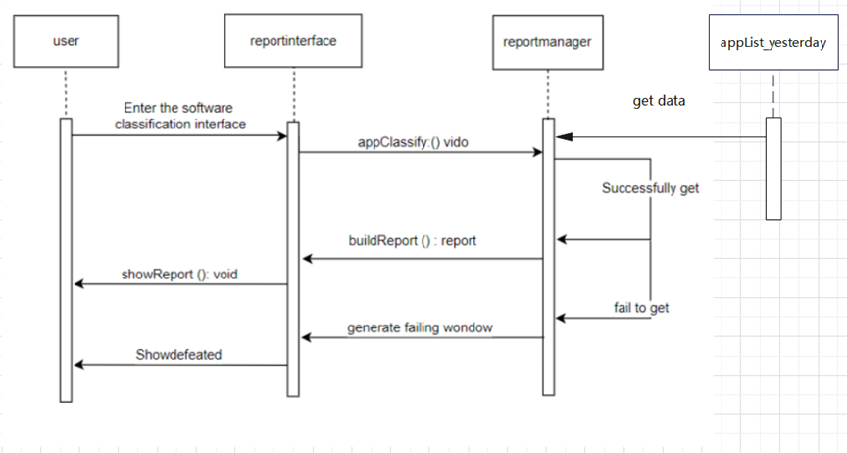
用例设计及其模型
“用户查看昨日分析报告”功能的实现主要是通过“reportManager”对象提供的服务。具体实现过程见图4-2 所描述的用例设计顺序图。
图4-2 时间利用系统“查看昨日分析报告”用例设计顺序图
User代表用户。reportInterface是界面类，用于显示reportManager传输过来的数据。reportManager是控制类，用于从appList_yesterday和获取数据并向他们传输新数据。appList_yesterday是实体类，用于向reportManager提供数据。
首先，“reportManager”通过getdata从昨日应用使用情况数据库中获取到昨日的应用使用情况和任务列表后，对数据进行分析，通过bulidReport函数生成分析报告，向“reportinterface”界面通过showReport函数向用户显示分析报告。

Slide 28
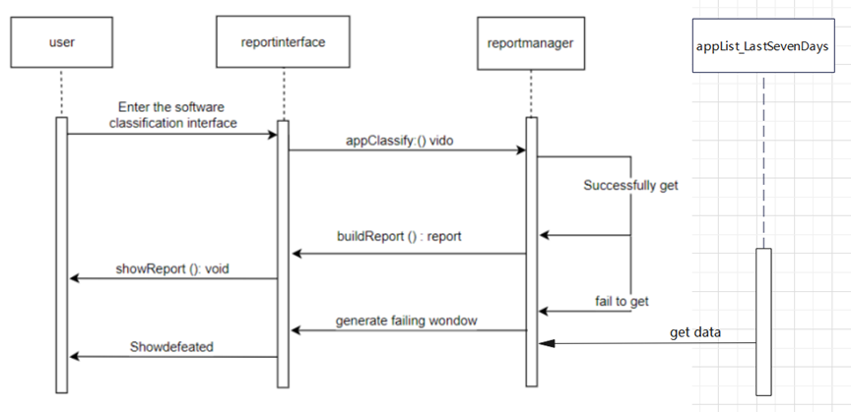
用例设计及其模型
“用户查看最近七天分析报告”功能的实现主要是通过“reportManager”对象提供的服务。具体实现过程见图4-3 所描述的用例设计顺序图。
图4-3 时间利用系统“查看最近七天分析报告”用例设计顺序图
User代表用户。reportInterface是界面类，用于显示reportManager传输过来的数据。reportManager是控制类，用于从appList_LastSevenDays获取数据并向他们传输新数据。appList_LastSevenDays是实体类，用于向reportManager提供数据。
首先，“reportManager”通过“getdata”从最近七天应用使用情况数据库“appList_LastWeekSevenDays”中获取到昨日的应用使用情况和任务列表后，对数据进行分析，通过“bulidReport”函数生成分析报告，向“reportinterface”界面通过“showReport”函数向用户显示分析报告。

Slide 29
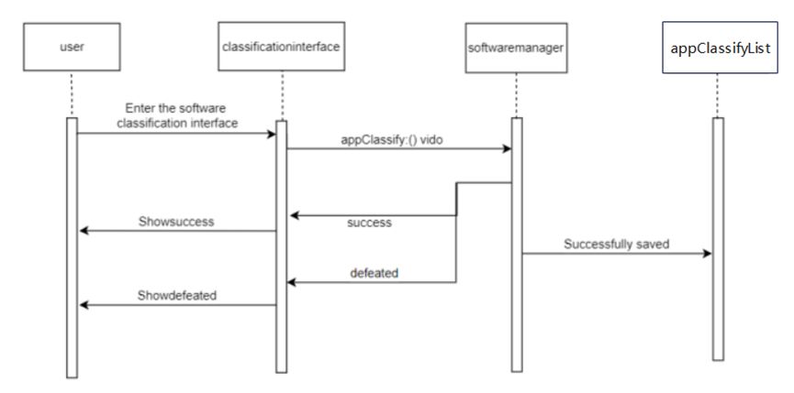
用例设计及其模型
用户进行软件分类用例实现的设计方案
“用户进行软件分类”功能的实现主要是通过“softwareManager”对象提供的服务。具体实现过程见图4-4 所描述的用例设计顺序图。
图4-4 时间利用系统“进行软件分类”用例设计顺序图
User代表用户。ClassificationInterface是界面类，用于显示softwareManager传输过来的数据。softwareManager是控制类，用于向appClassifyList传输新数据。appClassifyList是实体类，用于保存softwareManager传输的新数据。
首先，“softwareManager”通过“appClassify”获取到所有应用信息后，对应用进行分类。再将分类好的应用信息保存到“appClassifyList”。数据保存成功后，会返回给“softwareManager”一个信息，“softwareManager”判断这个信息，在“classificationinterface”界面显示提示保存数据成功或失败。

Slide 30
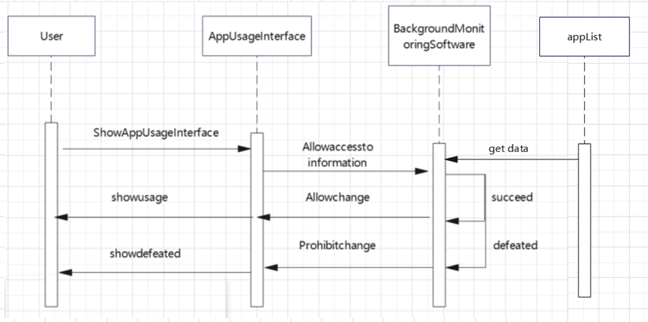
用例设计及其模型
用户查看应用使用情况用例实现的设计方案
“用户查看应用使用情况”功能的实现主要是通过“BackgroundMonitoringSoftware”对象提供的服务。具体实现过程见图4-5 所描述的用例设计顺序图。
图4-5 时间利用系统“用户查看应用使用情况”用例设计顺序图
User代表用户。AppUsageInterface是界面类，用于显示BackgroundMonitoringSoftware传输过来的数据。BackgroundMonitoringSoftware是控制类，用于获取应用使用时间，并向appList传输这些数据数据。appList是实体类，用于保存BackgroundMonitoringSoftware传输的新数据。
首先，“BackgroundMonitoringSoftware”获取到用户手机中的所有应用信息，再将其保存到“appList”数据库中。数据保存成功后，会返回给“BackgroundMonitoringSoftware”一个信息，“BackgroundMonitoringSoftware”判断这个信息，在“appUsageinterface”界面显示提示保存数据成功或失败并以列表的形式显示所有的应用数据。包括应用的名称、使用时间、图标。

Slide 31
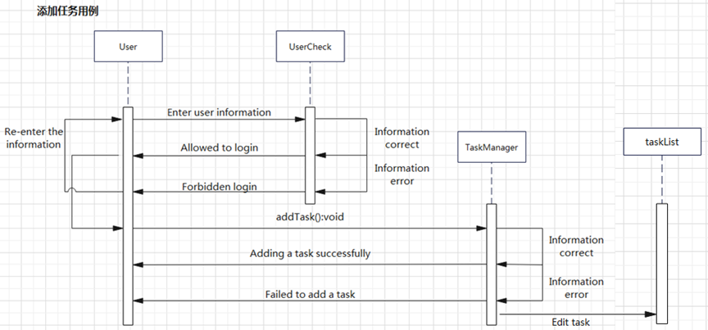
用例设计及其模型
用户操作任务用例实现的设计方案
1.“用户添加任务”功能的实现主要是通过“TaskManager”对象提供的服务。具体实现过程见图4-6 所描述的用例设计顺序图。
图4-6 时间利用系统“用户添加任务”用例设计顺序图
User代表用户。UserCheck和TaskManager是控制类，用于添加任务信息，并向taskList传输这些数据数据。TaskList是实体类，用于保存UserCheck和TaskManager传输的新数据。
首先，“TaskManager”会获取用户通过“addtask”函数输入的任务相关信息，将其保存到“taskList”数据库中。数据保存成功后，会返回给“TaskManager”一个信息，“TaskManager”判断这个信息，在“User”界面显示提示保存数据成功或失败和显示最新的任务列表。

Slide 32
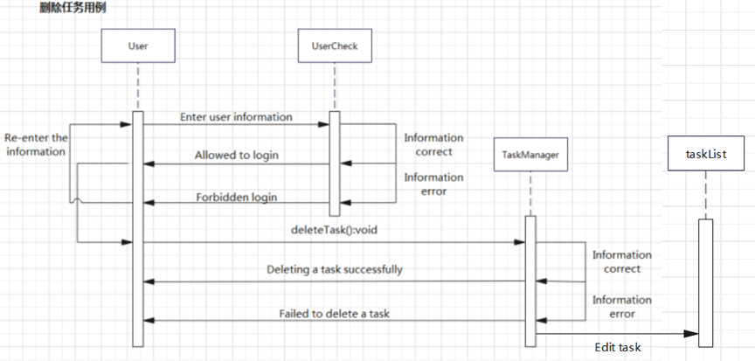
用例设计及其模型
2.“用户删除任务”功能的实现主要是通过“TaskManager”对象提供的服务。具体实现过程见图4-7 所描述的用例设计顺序图。
图4-7 时间利用系统“用户删除任务”用例设计顺序图
User代表用户。UserCheck和TaskManager是控制类，用于删除任务信息，并向taskList传输这些数据数据。TaskList是实体类，用于保存UserCheck和TaskManager传输的新数据。
首先，“TaskManager”会获取用户选择的任务的相关信息，将其从“taskList”数据库中删除。数据保存成功后，会返回给“TaskManager”一个信息，“TaskManager”判断这个信息，在“User”界面显示提示保存数据成功或失败和最新的任务列表。

Slide 33
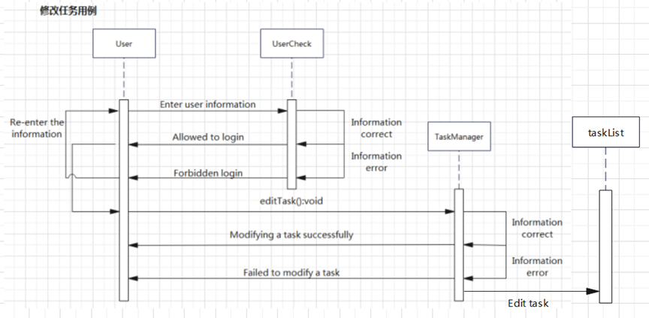
用例设计及其模型
3.“用户修改任务”功能的实现主要是通过“TaskManager”对象提供的服务。具体实现过程见图4-8 所描述的用例设计顺序图。
图4-8 时间利用系统“用户修改任务”用例设计顺序图
User代表用户。UserCheck和TaskManager是控制类，用于修改任务信息，并向taskList传输这些数据数据。TaskList是实体类，用于保存UserCheck和TaskManager传输的新数据。
首先，“TaskManager”会获取用户选择的任务的相关信息，将用户通过“editTask”函数新修改的数据保存到“taskList”数据库中。数据更新成功后，会返回给“TaskManager”一个信息，“TaskManager”判断这个信息，在“User”界面显示提示保存数据成功或失败和最新的任务列表。

Slide 34
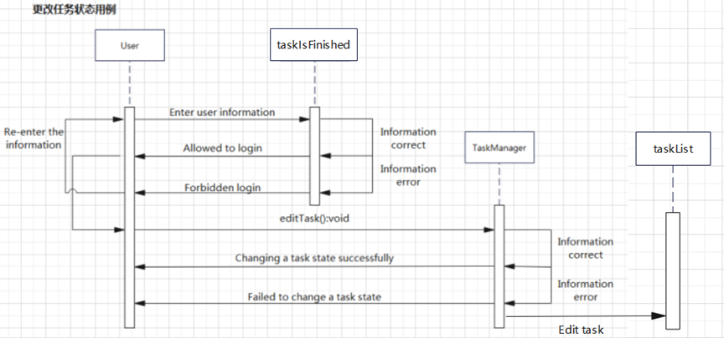
用例设计及其模型
4.“用户更改任务状态”功能的实现主要是通过“TaskManager”对象提供的服务。具体实现过程见图4-9 所描述的用例设计顺序图。
图4-9 时间利用系统“用户更改任务状态”用例设计顺序图
User代表用户。UserCheck和TaskManager是控制类，用于修改任务状态，并向taskList传输这些数据数据。TaskList是实体类，用于保存UserCheck和TaskManager传输的新数据。
首先，“TaskManager”会获取用户选择的任务的相关信息，将用户通过“editTask”函数新修改的数据保存到“taskList”数据库中。数据更新成功后，会返回给“TaskManager”一个信息，“TaskManager”判断这个信息，在“User”界面显示提示保存数据成功或失败和最新的任务列表。

Slide 35
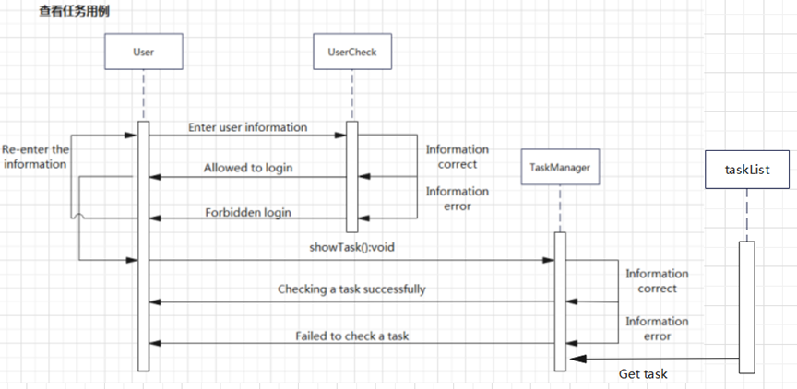
用例设计及其模型
5.“用户查看状态”功能的实现主要是通过“TaskManager”对象提供的服务。具体实现过程见图4-10 所描述的用例设计顺序图。
图4-10 时间利用系统“用户查看任务”用例设计顺序图
User代表用户。UserCheck和TaskManager是控制类，用于查看任务信息并显示，并从taskList获取任务信息。TaskList是实体类，用于向UserCheck和TaskManager提供任务信息。
首先，“TaskManager”会从“taskList”数据库中获取所有任务的相关信息，通过“showTask”函数将获取的任务列表显示到“User”界面中。

Slide 36
类设计及其模型
其中用户通过任务管理器对任务进行增删改查。任务管理器再将更新的数据提交给数据库管理，由timeUseDBHelper对数据库进行修改。
软件管理器可通过数据库管理器获取和修改数据库中的软件信息。
分析报告管理器用来对数据库中获取的软件信息和任务信息进行分析，从而生成分析报告。
后台监测用来获取用户手机中的应用的使用数据和监测任务开始时间。后台监测将获取到的数据交给软件管理器，软件管理器再将数据交给timeUseDBHelper，从而添加到数据库中。
如果当前时间距离任务开始时间还有半个小时，软件会发送消息给用户。
Report、appTime和appManager的getAllappInfo方法用于获取用户手机中的所有应用信息。
reportManager中的buildReport方法用户生成分析报告。
taskInfo的content属性表示任务内容，isFinished属性表示任务是否完成，startTime属性表示任务开始时间，endTime表示任务结束时间，date表示任务设置时间。
appInfo的label属性表示应用名称，package_name属性表示应用包名，icon属性表示应用图标，timelong属性表示应用使用时间的long类型，timeString属性表示应用使用时间的String类型，date属性表示获取应用使用时间的日期，classify属性表示应用分类。

Slide 37
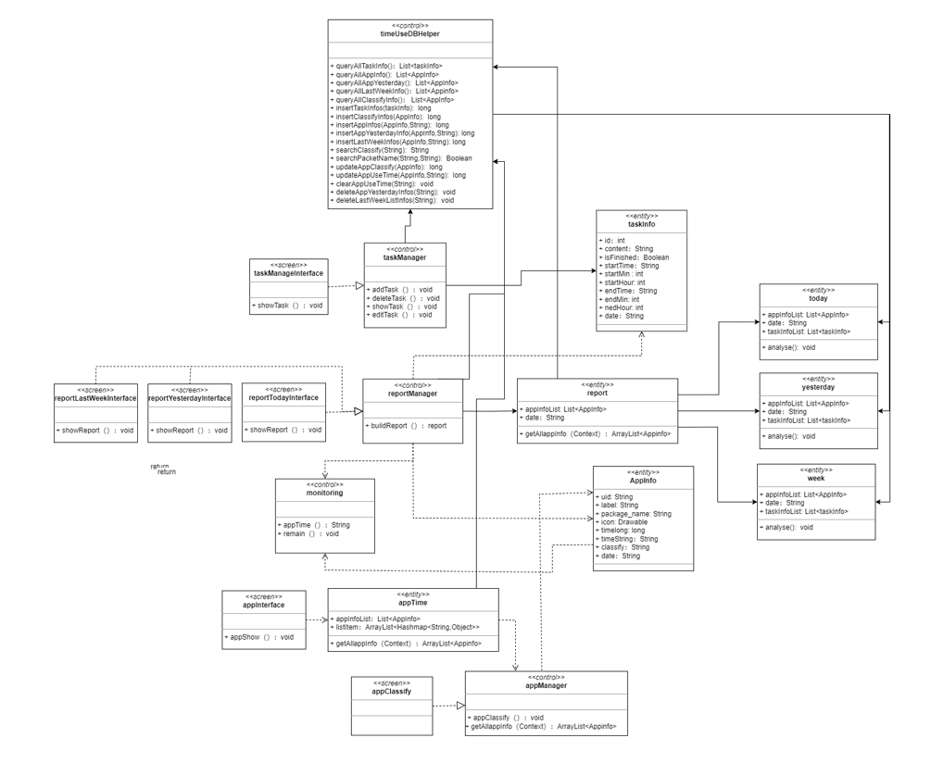
类设计及其模型
设计类图

Slide 38
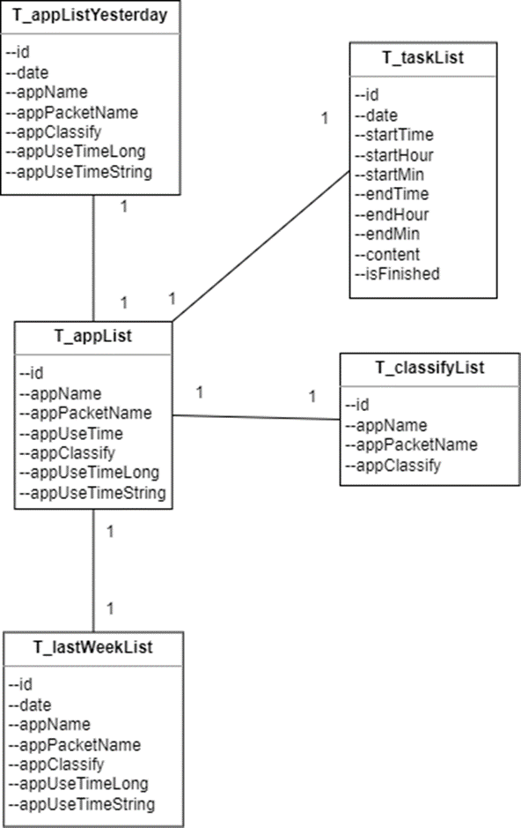
数据设计及其模型
时间利用系统数据设计类图
为了保存昨日应用使用情况的信息，为其设计持久保存的数据库表“T_appListYesterday”，该表有七个字段，分别记录应用的id、名称、包名、分类、String类型的应用使用时间、long类型的应用使用时间。
为了保存今日应用使用情况的信息，为其设计持久保存的数据库表“T_appList”，该表有七个字段，分别记录应用的id、名称、包名、分类、String类型的应用使用时间、long类型的应用使用时间。
为了保存最近七日应用使用情况的信息，为其设计持久保存的数据库表“T_lastWeekList”，该表有七个字段，分别记录应用的id、名称、包名、分类、String类型的应用使用时间、long类型的应用使用时间。
为了保存任务的信息，为其设计持久保存的数据库表“T_taskList”，该表有十个字段，分别记录任务的id、设置日期、开始时间、开始时间中的小时、开始时间中的分钟、结束时间、结束时间中的小时、结束时间中的分钟类型、任务是否完成。
为了保存应用分类的信息，为其设计持久保存的数据库表“T_classifyList”，该表有四个字段，分别记录应用的id、名称、包名、分类。
图4-12 时间利用系统数据设计类图

Slide 39
数据设计及其模型
时间利用系统数据的操作设计
为了支持对数据库的操作，设计模型中有一个关键设计类“timeUseDBHelper”，它提供了一组方法以实现将AppInfo、taskInfo对象的数据插入到上述五个表中、或者从中删除、或者修改表中的数据、或者从数据库表中查询相关用户的信息等等，具体的接口描述如下。
- queryAllAppInfo()
- queryAllAppYesterdayInfo()
- queryAllLastWeekInfo()
- queryAllClassifyInfo()
- insertTaskInfos()
- insertClassifyInfos()
- insertAppInfos()
- insertAppYesterdayInfos()
- insertLastWeekInfos()
- searchPacketName(String,String)
- searchClassify(String,String)
- updateAppUseTime(AppInfo,String)
- updateAppClassify(Appinfo)
- clearAppUseTime(String)
- deleteAppYesterdayInfos(String)
- deleteLastWeekListInfos(String)

Slide 40
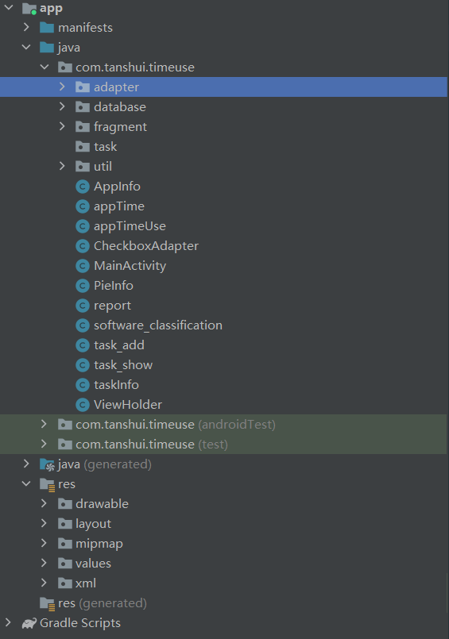
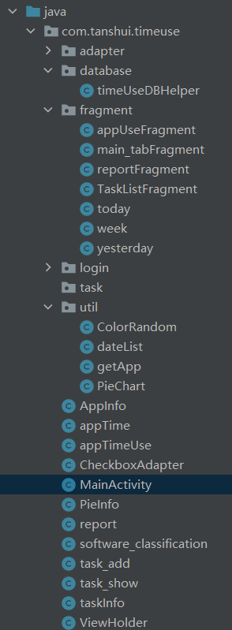
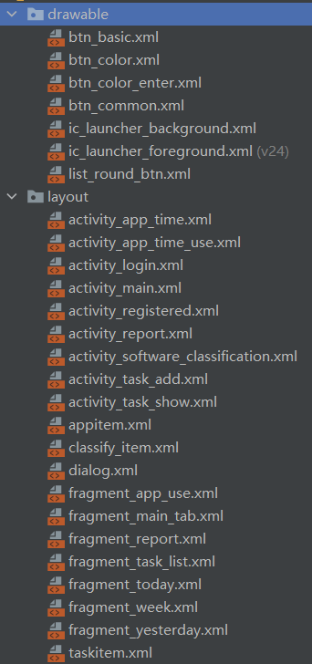
代码编写
代码组织结构

Slide 41
代码编写
程序代码量
  重用开源代码量：700行
  独立编写代码量：3800行
开源代码利用情况
  利用了ZengDemoAlbum开源软件实现了获取应用使用情况功能
  利用github上的开源库MPAndroidChart来绘制扇形图和折线图。

Slide 42
代码编写
开源代码利用情况
  对ZengDemoAlbum软件，通过借鉴他调用AndroidAPI的方法来获取手机应用的使用情况。我们对他的方法进行了简化，删去了多余的功能比如获取全年数据等。
  对开源库MPAndroidChart，通过查看他在官网的使用说明来对调用API，进行数据的插入与图形的绘制。

Slide 43
软件测试
开展了哪些测试
  对获取应用使用时间模块开展了单元测试
  对任务模块开展了单元测试
  对扇形图、折线图模块进行了单元测试
  对时间利用系统开展了确认测试

Slide 44
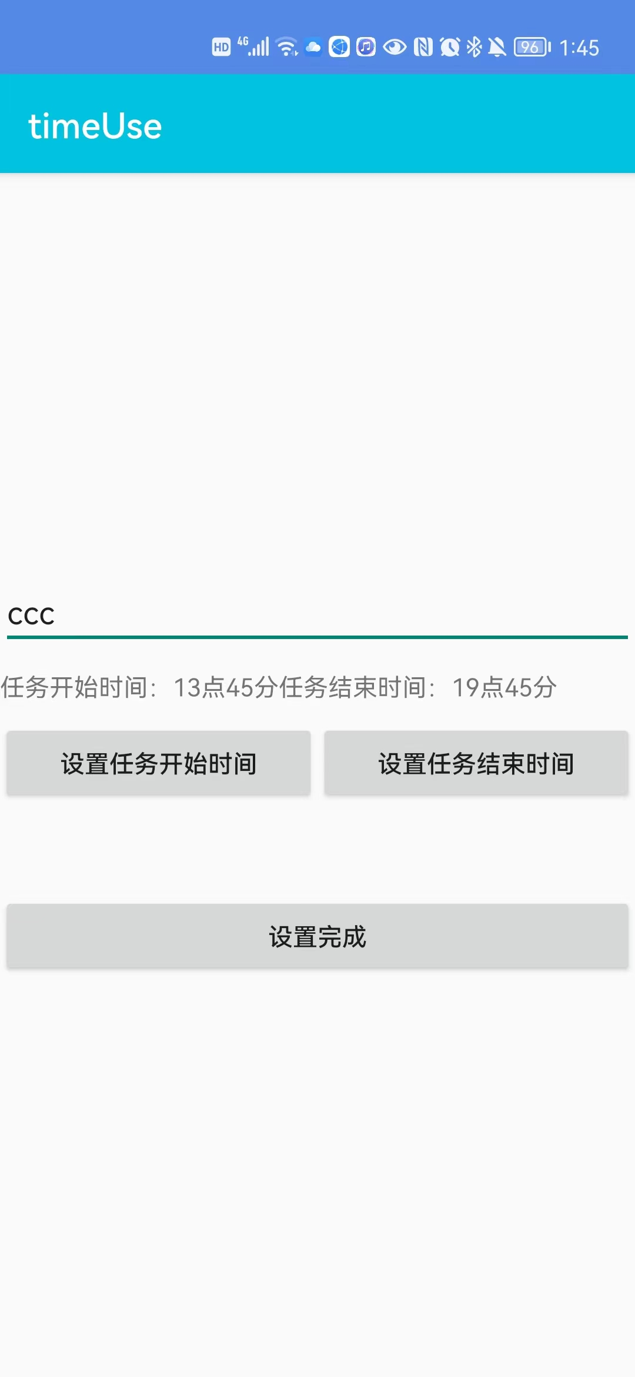
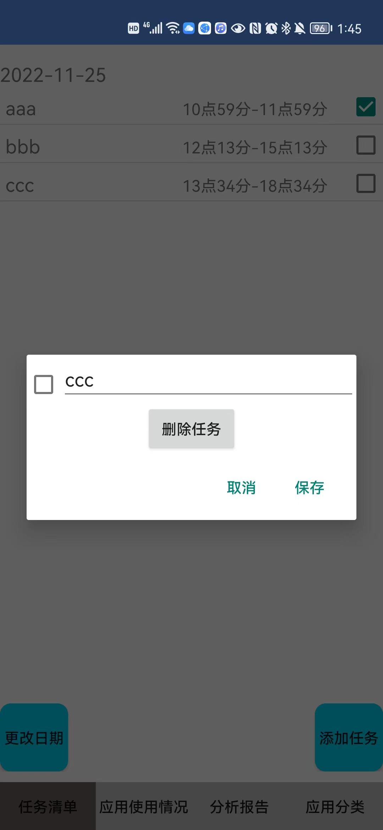
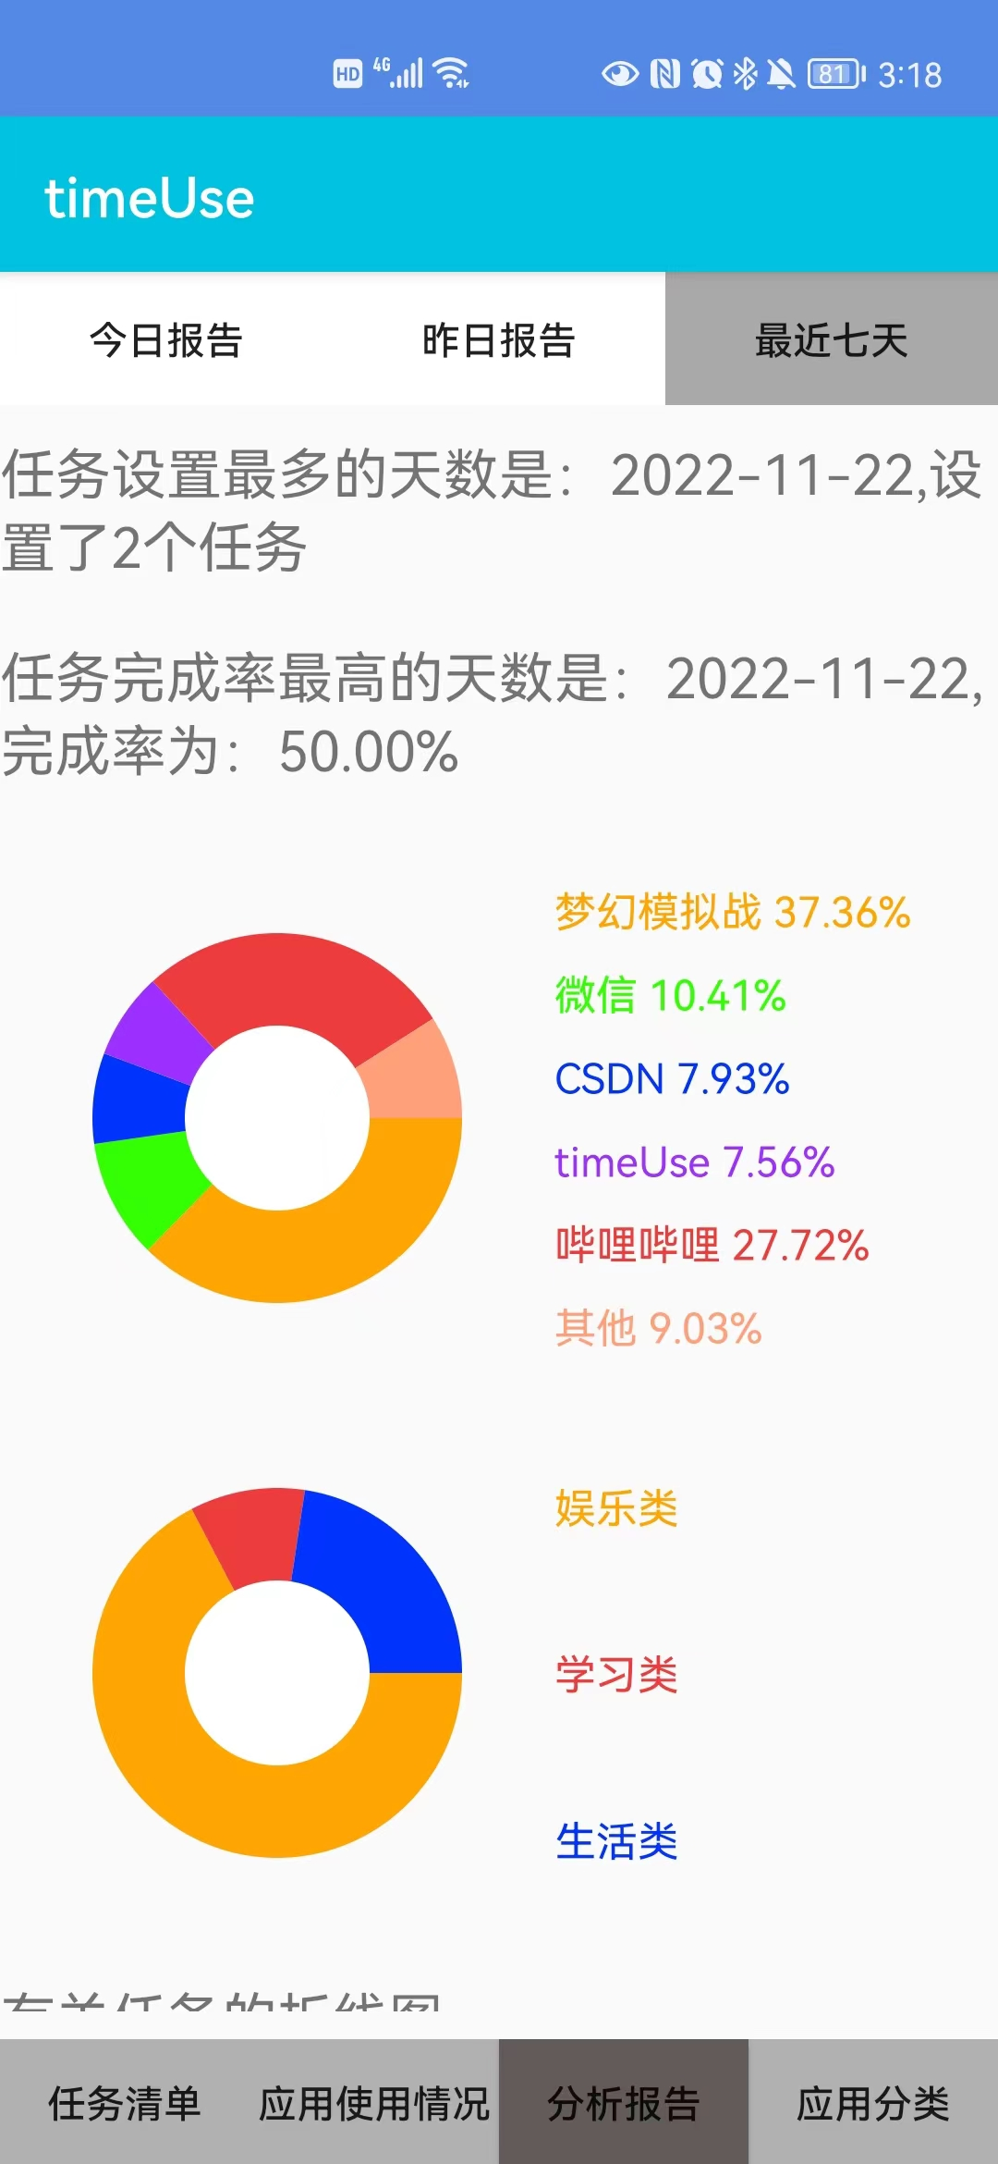
软件测试
测试用例和测试结果
  任务添加测试用例：
  任务删除、修改测试用例
  数据库更新用例：在添加任务后，查看数据库内容
  是否更新
  图表显示：在完成输入测试数据后，在手机页面中
  查看图表是否显示。

Slide 45
软件质量与保证
质量保证手段
  如测试、自动工具分析、审查等
  对每个模块、功能进行了测试，保证其正常运行

Slide 46
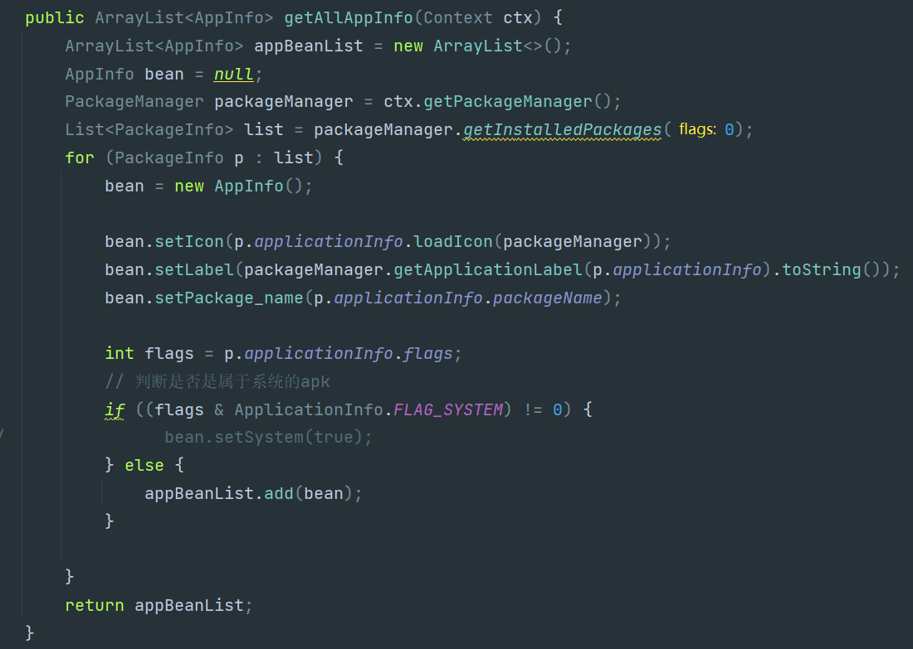
软件质量与保证
代码风格

Slide 47
软件质量与保证
程序代码质量

Slide 48
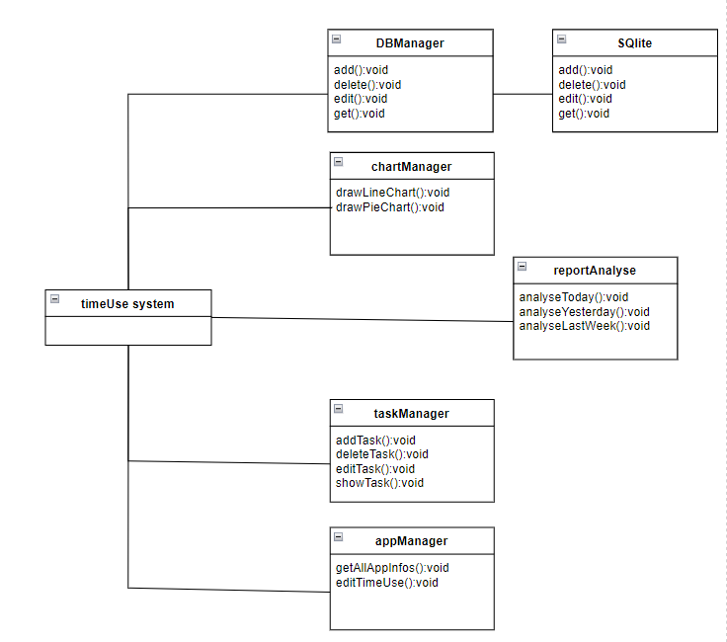
系统部署与运行
运行和部署环境
  各个构件均部署并运行在android系统中
  SQLite数据库部署在用户手机的本地文件夹中
演示软件系统的运行情况

Slide 49
开源社区的使用
  在开发过程中使用了github、csdn、B站
  通过下载网站上的开放的源码进行参考。在通过给出的文档或者官网资料来阅读源码。读懂源码后，就能根据自己的需求对源码的函数，接口等进行修改。

Slide 50
实践收获与感受
实践的收获
在老师的指导下，我们成功完成了本次软件开发实践，在此次实践中，我们有很多收获。在实践前期，我们进行了需求分析，以及分析模型的构建，这让我们明白了设计一款软件一开始要做的必要工作以及让我们熟悉了需求模型的内容和构建过程；
在实践中期，我们进行了软件设计以及代码的编写，在这个过程中我们熟悉了软件设计的详细过程，包括体系结构设计、用户界面设计、用例设计等等，除此之外我们在代码编写的过程中学会了编写android应用以及在开源社区中使用别人的代码来完成我自己的需求。
在实践后期，我们进行了软件功能和对应代码的完善以及软件的测试工作，在这个过程中，我们熟悉了软件开发的后期完善补全工作以及如何进行软件的质量等方面的测试工作。总体来说，受益良多。

Slide 51
实践收获与感受
心得和体会
完成一个项目的开发，不仅要求了每个人拥有一定的编程等基础能力，而且还要求了具有文档编写、模型构建、各种图的构画等一系列综合能力，更要求了每个人之间的协作完成工作的能力。开发一款软件离不开一个组长的领导，也离不开组员的认真配合。这次知识与实际的应用，理论与实际的相结合，让我们学到了很多，相信这些收获会成为我们日后工作宝贵的经验。也学到了关于android开发的相关知识，包括如何调用API

Slide 52
实践收获与感受
困难和问题
  在获取应用信息及使用情况时，不知道如何把保存的图片信息显示到手机上。
  在绘制扇形图和折线图时，对从数据库获取的任务信息和应用信息进行处理分析的困难
  在使用MPAndroid时出现了传递数据格式的不同
  在进行任务的修改及删除是，有如何获取到每行任务信息的困难
  如何判断进入了新的一天以及在进入新的一天后，只在当天第一次使用软件时对今日、昨日应用信息数据库的内容进行修改的困难

